Slide 1

第2课时
铝的重要化合物

Slide 2


探究1 氧化铝
研读教材·自主认知
1.物理性质：
色、态 | 溶解性 | 熔点 | 硬度
_________ | _________ | _____ | _____
白色固体
难溶于水
很高
很大

Slide 3

2.化学性质：
(1)与盐酸反应离子方程式：______________________。
(2)与NaOH溶液反应，离子方程式：_________________________。
3.用途：
(1)冶炼_______的原料。
(2)良好的_________。
Al₂O₃+6H⁺====2Al³⁺+3H₂O
金属铝
耐火材料

Slide 4
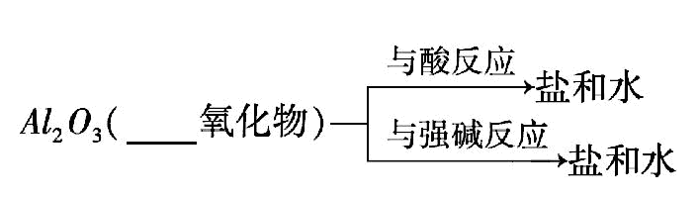
合作探究·核心归纳
氧化铝的两性
两性

Slide 5
1.铝制容器耐腐蚀，为什么不能用铝制容器长期盛放酸性食物或碱性食物？
提示：铝制容器表面易形成一层致密的Al₂O₃薄膜而耐腐蚀，但Al₂O₃具有两性，可与酸或碱发生反应，故不能用铝制容器长期盛放酸性或碱性食物。
2.能否用氢氧化钠溶液除去铝片表面的氧化膜？
提示：不能。氢氧化钠既能与Al₂O₃反应又能与Al反应，所以一般不用氢氧化钠除去铝片表面的氧化膜。

Slide 6
3.氧化铝可以制造耐火坩埚，能否用它来熔化氢氧化钠固体？
提示：不能。Al₂O₃可与NaOH发生反应。

Slide 7
【归纳总结】
氧化物性质的比较
类型 | 概念 | 实例
碱性氧化物(都是金属氧化物) | 能与酸反应生成盐和水的氧化物 | Na₂O+2HCl====2NaCl+H₂O； MgO+H₂SO₄====MgSO₄+H₂O
两性氧化物 | 既能与酸反应生成盐和水，又能与碱反应生成盐和水的氧化物 | Al₂O₃+6HCl====2AlCl₃+3H₂O； Al₂O₃+2NaOH====2NaAlO₂+H₂O

Slide 8
类型 | 概念 | 实例
酸性氧化物(主要是非金属氧化物) | 能与碱反应生成盐和水的氧化物 | CO₂+2NaOH====Na₂CO₃+H₂O
不成盐氧化物 | 既不与酸反应生成盐，也不与碱反应生成盐的氧化物 | CO、NO等

Slide 9
过关小练·即时应用
1.(2015·梧州高一检测)在MgO中混有少量的Al₂O₃杂质，欲将杂质除去可选用的试剂是( )
A.稀硫酸 B.浓氨水
C.稀盐酸 D.氢氧化钠溶液
【解题指南】解答本题需注意以下两点：
(1)除杂操作应遵循的原则。
(2)Al₂O₃的两性。

Slide 10
【解析】选D。MgO是碱性氧化物，可与酸反应生成盐和水，不能与碱反应；而Al₂O₃为两性氧化物，可与酸反应，也可与强碱反应。

Slide 11
2.下列关于Al₂O₃的说法正确的是( )
A.Al₂O₃也可以通过分解反应制得
B.Al₂O₃加热分解为铝和氧气
C.Al₂O₃结构致密，所以可用铝制容器盛盐酸和NaOH溶液等
D.擦去表面氧化膜的铝条，在酒精灯上灼烧时，熔化的铝滴落下来

Slide 12

【解析】选A。A项：Al(OH)₃是不溶性碱，所以Al(OH)₃受热分解也可
制取Al₂O₃，2Al(OH)₃ Al₂O₃+3H₂O；B项：Al₂O₃加热不分解，用
电解法可制得铝；C项：Al₂O₃能与HCl、NaOH溶液反应，所以HCl、
NaOH溶液不能盛放在铝制容器中；D项：擦去氧化膜的铝条，在酒精
灯上加热时，由于铝很活泼，接着与O₂反应又生成一层氧化铝，包在
熔化的铝的外层，使得Al不会滴落下来。

Slide 13
【补偿训练】下列实验现象描述不正确的是( )
选项 | 实验 | 现象
A | 加热放在坩埚中的小块钠 | 钠先熔化成光亮的小球，燃烧时，火焰为黄色，燃烧后，生成淡黄色固体
B | 在酒精灯上加热铝箔 | 铝箔熔化，失去光泽，熔化的铝并不滴落，好像有一层膜兜着
C | 点燃的镁条伸入盛有O₂的集气瓶(底部铺有少量细砂)中 | 镁条继续燃烧，发出耀眼白光放出大量热量，生成白色固体
D | 在空气中久置的铝条放入NaOH溶液中 | 立刻产生大量无色气泡，铝条逐渐变细并发热

Slide 14
【解析】选D。在空气中久置的铝条表面会形成一层致密的Al₂O₃薄膜，
当放入NaOH溶液中时，首先溶解Al₂O₃：Al₂O₃+2NaOH====2NaAlO₂+H₂O，
当Al₂O₃溶解后再发生反应2Al+2NaOH+2H₂O====2NaAlO₂+3H₂↑，不会立
刻产生无色气泡。

Slide 15
探究2 氢氧化铝和硫酸铝钾
研读教材·自主认知
1.氢氧化铝[Al(OH)₃]
(1)物理性质：
颜色状态：_____________；溶解性：_____________；能吸附色素。
白色胶状物质
几乎不溶于水

Slide 16
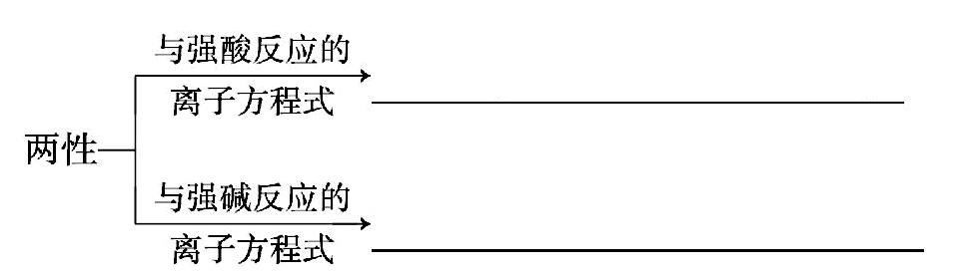

(2)化学性质：
①
②不稳定性：
受热易分解：_____________________。
Al(OH)₃+3H⁺====Al³⁺+3H₂O
2Al(OH)₃ Al₂O₃+3H₂O
△
====

Slide 17
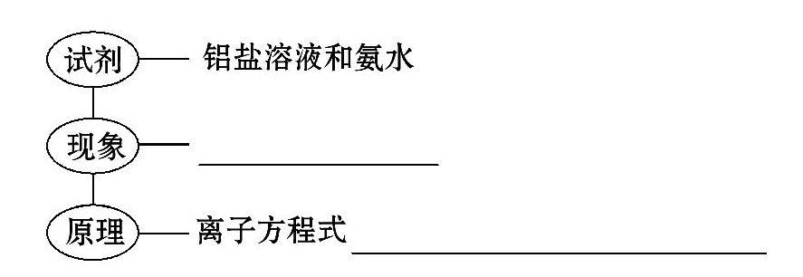
(3)实验室制法：
(4)用途：医用胃酸中和剂。
产生白色胶状沉淀

Slide 18

2.硫酸铝钾[KAl(SO₄)₂]
(1)电离方程式_________________________
(2)明矾
①化学式：________________。
②物理性质：无色晶体，可溶于水。
③用途：作净水剂，原因是其在水中生成___________，可以和悬浮于水中的泥沙形成絮状不溶物沉降下来。
KAl(SO₄)₂·12H₂O
Al(OH)₃胶体

Slide 19

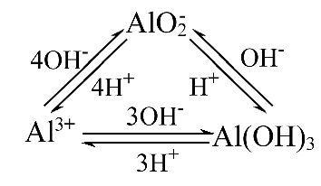
合作探究·核心归纳
Al³⁺、 与Al(OH)₃之间的转化

Slide 20
1.若在可溶性铝盐溶液中逐滴滴入NaOH溶液至过量，可以观察到什么
实验现象？若将上述反应分为两个过程，试写出离子反应方程式。
提示：Al³⁺首先和OH⁻反应生成Al(OH)₃沉淀，随着NaOH溶液的加入，
Al(OH)₃又和过量的NaOH溶液反应，生成NaAlO₂。故可观察到先产生
白色沉淀，然后沉淀逐渐消失：Al³⁺+3OH⁻====Al(OH)₃↓，Al(OH)₃+
OH⁻==== +2H₂O。

Slide 21
2.若向NaAlO₂溶液中逐滴滴入稀盐酸至过量，能观察到什么现象？请
写出对应的离子方程式。
提示：当向NaAlO₂溶液中滴加稀盐酸时， 先与H⁺反应生成Al(OH)₃
沉淀，当溶液中的 完全转化为Al(OH)₃后，再滴加稀盐酸时，生成
的Al(OH)₃又与过量的盐酸反应生成AlCl₃，故观察到的现象为：溶液中
先产生白色沉淀，然后沉淀消失，有关离子方程式为： +H⁺+H₂O
====Al(OH)₃↓，Al(OH)₃+3H⁺====Al³⁺+3H₂O。

Slide 22
3.不用其他试剂，能否鉴别AlCl₃溶液和NaOH溶液？[已知AlCl₃溶液
与NaAlO₂溶液混合可产生白色沉淀：AlCl₃+3NaAlO₂+6H₂O====
4Al(OH)₃↓+3NaCl]
提示：能。可采用互滴的形式；滴加顺序不同，产生的现象不同。
(1)若将NaOH溶液逐滴滴入AlCl₃溶液中，现象为先产生白色沉淀，
后沉淀逐渐溶解；

Slide 23
(2)若将AlCl₃溶液逐滴滴入NaOH溶液中时，开始NaOH过量，则发生反
应Al³⁺+4OH⁻==== +2H₂O，不会产生沉淀，当溶液中NaOH完全反应
后，溶液变为NaAlO₂溶液，继续滴加AlCl₃溶液时，则发生反应AlCl₃+
3NaAlO₂+6H₂O===4Al(OH)₃↓+3NaCl，现象为开始无沉淀产生，后产生
白色沉淀。

Slide 24
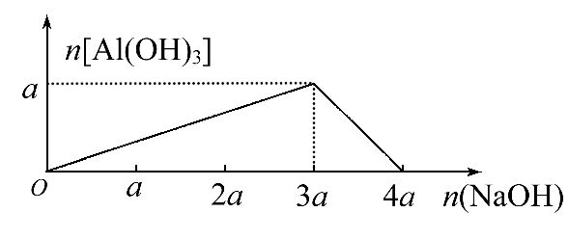
4.以NaOH的物质的量为横坐标，Al(OH)₃的物质的量为纵坐标，画出
向含amol AlCl₃溶液中逐滴滴入NaOH溶液至过量的反应关系的简图。
提示：因Al³⁺为amol，根据离子方程式可知：
Al³⁺ + 3OH⁻==== Al(OH)₃↓
amol 3amol amol
Al(OH)₃+OH⁻====Al+2H₂O
amol amol
在两个过程中，NaOH的物质的量比为3∶1。

Slide 25

【归纳总结】
Al³⁺、 和Al(OH)₃之间的相互转化
1.Al³⁺与Al(OH)₃的相互转化
(1)Al³⁺转化为Al(OH)₃：
①Al³⁺+3NH₃·H₂O====Al(OH)₃↓+3 ；
②Al³⁺+3OH⁻(少量)====Al(OH)₃↓。
(2)Al(OH)₃转化为Al³⁺：Al(OH)₃+3H⁺====Al³⁺+3H₂O。

Slide 26


2.Al³⁺与 的相互转化
(1)Al³⁺转化为 ：Al³⁺+4OH⁻(过量)==== +2H₂O。
(2) 转化为Al³⁺： +4H⁺(过量)====Al³⁺+2H₂O。
3. 与Al(OH)₃的相互转化
(1) 转化为Al(OH)₃：
① +CO₂(过量)+2H₂O===Al(OH)₃↓+ ；
2 +CO₂(少量)+3H₂O====2Al(OH)₃↓+ 。
② +H⁺(少量)+H₂O====Al(OH)₃↓

Slide 27
(2)Al(OH)₃转化为 ：
Al(OH)₃+OH⁻==== +2H₂O

Slide 28
【拓展延伸】Al(OH)₃制备时易错用的两种试剂
(1)Al³⁺结合OH⁻可生成Al(OH)₃，利用可溶性铝盐反应制备Al(OH)₃沉淀时，应该用弱碱NH₃·H₂O，不能用强碱NaOH，因为NH₃·H₂O不和Al(OH)₃反应，而强碱NaOH会和Al(OH)₃反应。

Slide 29
(2) 结合H⁺也可生成Al(OH)₃：H⁺+ +H₂O====Al(OH)₃↓。利
用偏铝酸钠溶液制备Al(OH)₃沉淀时，应向偏铝酸钠溶液中通入足量
CO₂气体，发生如下反应：NaAlO₂+CO₂+2H₂O====Al(OH)₃↓+NaHCO₃；
但不能用强酸与偏铝酸盐反应制备Al(OH)₃，因为Al(OH)₃能溶于强酸。

Slide 30
过关小练·即时应用
1.(2015·吉林高一检测)向20mL1mol·L⁻¹的Al₂(SO₄)₃溶液中加入30mL KOH溶液，充分反应得到0.78g沉淀，则KOH溶液的物质的量浓度是( )
A.1mol·L⁻¹或3mol·L⁻¹ B.3mol·L⁻¹或5mol·L⁻¹
C.1mol·L⁻¹或5mol·L⁻¹ D.3mol·L⁻¹或7mol·L⁻¹

Slide 31
【解题指南】解答本题需注意以下两点：
(1)生成的Al(OH)₃沉淀可溶于过量的KOH溶液，应分KOH不足或过量两种情况来讨论。
(2)从Al³⁺的物质的量与沉淀的物质的量比较推测KOH的两种情况：不足量时，n(KOH)=3n[Al(OH)₃]；过量时，n(KOH)=4n(Al³⁺)-n[Al(OH)₃]。

Slide 32
【解析】选C。求Al³⁺和Al(OH)₃沉淀的物质的量：n(Al³⁺)=0.02L×
1mol·L⁻¹×2=0.04mol，n[Al(OH)₃]=0.78g/78g·mol⁻¹=0.01mol。
当KOH不足时：n(KOH)=3n[Al(OH)₃]=0.03mol，c(KOH)=0.03 mol/0.03 L
=1 mol·L⁻¹；当KOH过量时：n(KOH)=4n(Al³⁺)-n[Al(OH)₃]=
0.16mol-0.01mol=0.15mol，c(KOH)=0.15mol/0.03L=5mol·L⁻¹。

Slide 33
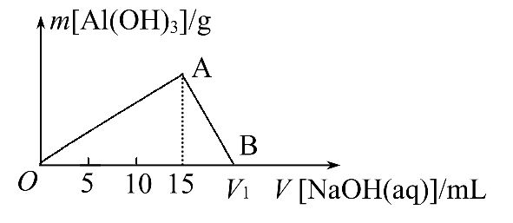
2.向20mL某浓度的AlCl₃溶液中滴加2mol·L⁻¹的NaOH溶液时，所得沉淀的质量与加入NaOH溶液的体积之间的关系如图所示：
(1)写出A→B反应的化学方程式：______________________。
(2)最大沉淀量为________g。
(3)V₁=____________。
(4)所用AlCl₃溶液的物质的量浓度为________。
(5)当所得沉淀的质量为0.39g时，用去NaOH溶液的体积是_______。

Slide 34
【解题指南】解答本题时需注意以下三点：
(1)向AlCl₃溶液中滴加NaOH溶液至过量时的反应原理。
(2)图象中关键点(如最高点、最低点)相关物质的定量关系。
(3)当所得沉淀物质的量小于最大量时，所对应的两种情况：积累量和剩余量。

Slide 35
【解析】(1)向AlCl₃溶液中滴加NaOH溶液发生的反应有：
AlCl₃+3NaOH====Al(OH)₃↓+3NaCl O→A ①
1mol 3mol 1mol
Al(OH)₃+NaOH====NaAlO₂+2H₂O A→B ②
1mol 1mol

Slide 36
(2)A点表示此时沉淀量达最大值，A点时恰好发生反应①，n[Al(OH)₃]=1/3n(NaOH)=1/3×2mol·L⁻¹×0.015L=0.01mol，m[Al(OH)₃]=0.01mol×78g·mol⁻¹=0.78g。
(3)A→B发生反应②，消耗n(NaOH)=0.01mol，
V[NaOH(aq)]=0.01mol÷2mol·L⁻¹=0.005L=5mL，
故V₁=15+5=20。
(4)n(AlCl₃)=n[Al(OH)₃]=0.01mol，
c(AlCl₃)=0.01mol÷0.02L=0.5mol·L⁻¹。

Slide 37
(5)当沉淀的质量为0.39g时，有两种可能，一是NaOH溶液不足，只生成0.39g沉淀；二是NaOH溶液过量，部分沉淀溶解后剩下0.39g沉淀。若NaOH溶液不足，则：
Al³⁺ + 3OH⁻====Al(OH)₃↓
1mol 3mol 78g
0.015mol 0.39g
V[NaOH(aq)]=0.015mol÷2mol·L⁻¹=0.0075L=7.5mL；

Slide 38
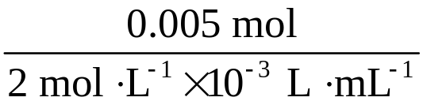
若NaOH溶液过量，则：
Al(OH)₃+OH⁻==== +2H₂O
78g 1mol
0.39g 0.005mol
V[NaOH(aq)]=15mL+ =17.5mL。
答案：(1)Al(OH)₃+NaOH====NaAlO₂+2H₂O
(2)0.78 (3)20
(4)0.5mol·L⁻¹ (5)7.5mL或17.5mL

Slide 39
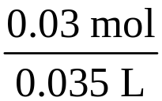
【互动探究】(1)本题图中A点溶液中的溶质是什么？其物质的量浓度是多少？
提示：向AlCl₃溶液中滴加NaOH溶液15mL时，沉淀的量达到最大值即A点，此时加入的NaOH与AlCl₃恰好发生反应AlCl₃+3NaOH====Al(OH)₃↓+3NaCl，故A点溶液中的溶质为NaCl。
由钠守恒可知n(NaCl)=n(NaOH)=2mol·L⁻¹×0.015L=0.03mol，
故c(NaCl)= ≈0.86mol·L⁻¹。

Slide 40
(2)图中B点表示的意义是什么？
提示：A→B发生的反应为Al(OH)₃+NaOH====NaAlO₂+2H₂O，故B点表示Al(OH)₃沉淀恰好完全溶解于NaOH溶液成为NaAlO₂溶液。

Slide 41
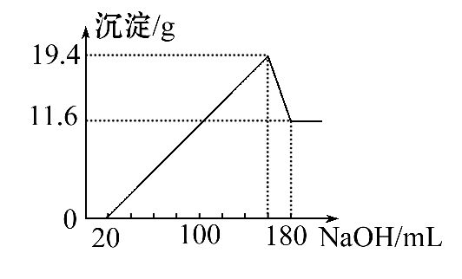
【补偿训练】将一定质量的镁铝合金投入一定浓度的100mL盐酸中，使合金全部溶解，向所得溶液中滴加5.0mol·L⁻¹的NaOH溶液至过量，生成沉淀的质量与加入NaOH溶液的体积的关系如图所示。
试求：(1)原合金中铝的质量分数。
(2)盐酸的物质的量浓度。

Slide 42
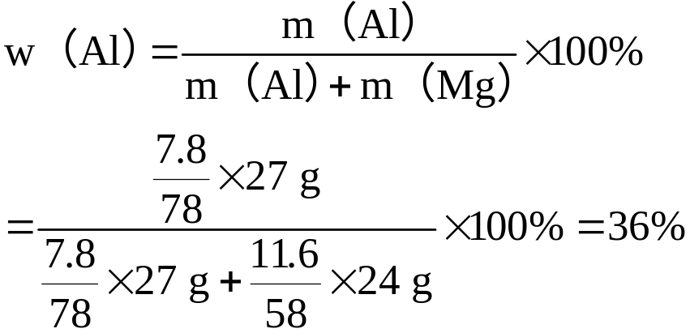
【解析】(1)由图像知m[Mg(OH)₂]=11.6g，m[Al(OH)₃]=(19.4-11.6)g
=7.8 g，则铝的质量分数为

Slide 43
(2)n[Al(OH)₃]=7.8g÷78g·mol⁻¹=0.1mol，由Al(OH)₃+OH⁻====
[Al(OH)₄]⁻知，溶解Al(OH)₃所需要的NaOH的物质的量为0.1mol；由图
像知沉淀达到最大值时，溶液中的溶质只有NaCl，即此时n(HCl)=
n(NaOH)=0.180L×5.0mol·L⁻¹-0.1mol=0.8mol，则c(HCl)=0.8mol÷
0.1L=8.0mol·L⁻¹。
答案：(1)36% (2)8.0mol·L⁻¹

Slide 44



Slide 45


